Slide 1

Didaktik des Deutschen II
Johannes Köck
koeck@mail.muni.cz
Sommersemester 2018
2. Einheit
23.03. 2018

Slide 2
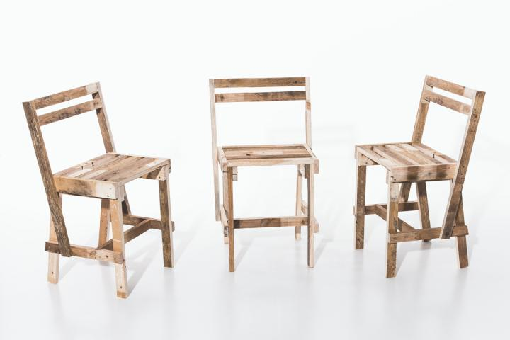
Kennenlernaktivität
Ich bin Johannes und …

Slide 3
Ihr/Sie stellt/stellen euch/sich vor
Erste Erinnerung im Leben
Morgenmuffel oder Morgenmensch
Bier oder Wein
Tee oder Cafe
Angenehmes Geräusch
Stadt/Farbe
Warum in diesem Kurs?

Slide 4
Was ist euch wichtig?
Staatsexamen – Fragen
Methodik im Unterricht?
Fertigkeiten und Materialien?
……????????????????????????

Slide 5
Gestaltung des Unterrichts (Planung, Aktivitäten, Sozialformen)

Slide 6
Frage 1 Staatsexamen?
Was ist Didaktik? Was Methodik?
Diskutiert diese Frage zunächst 5 Min (2P), dann nochmal 5 Min (4)

Slide 7
Didaktik: Was?
Methodik: Wien? (Lehrverfahren)
Wichtige Elemente von Methoden:
Ziele
Lehrplan
Aktivitäten
Lehrerrollen
Lernerrollen
Materialien

Slide 8
Didaktik: beschäftigt sich mit den Fragen was (Inhalte)
Und wozu (Ziele)
Wolfgang Klafki: Primat der Didaktik gegenüber der Methodik (vor methodologischen Inhalten müssen Ziele und Inhalte geklärt sein!!!)
OHNE ZIEL IST KEIN SINNVOLLES VERFAHREN MÖGLICH!
MAN MUSS DAS ZIEL KENNNEN, UM…

Slide 9
Teilgebiete der Methodik:
- Gliederung; v.a. am Stoff, aber auch affektiv (gg. Monotonie: Unterrichtsphasen nicht zu lang)
• Schwerpunkte?
• Progression?
• in welchen Phasen Mutter-/FS?
• wann welche Teilkompetenz?
- Formen des Unterrichtens:
• Unterrichtsstil
• Arbeitsformen: initativ/produktiv
• Sozialformen

Slide 10
Die Fertigkeiten
Welche Fertigkeiten kennt ihr?
Wie könnt ihr sie einteilen?
Welche Fertigkeiten sind besonders wichtig?

Slide 11

Leseverstehen
ZIELE:
die Bedeutung von Leseverstehen (Lesen, Wahrnehmen, Verstehen)
auf welche Weise Lesetexte präsentiert werden können
welche Übungen zum LV eingesetzt werden können

Slide 12

Wahrnehmen und Lesen

Slide 13
Ehct ksras! Gmäeß eneir Sutide, ist es nchit witihcg, in wlecehr Rneflogheie die Bstachuebn in eneim Wort snid, das ezniige was wcthiig ist, das der estre und der leztte Bstabchue an der ritihcegn Pstoiin snid. Der Rset knan ein ttoaelr Bsinöldn sein, tedztorm knan man ihn onhe Pemoblre lseen. Das ist so, weil wir nicht jeedn Bstachuebn enzelin leesn, snderon das Wort als gzeans enkreenn. Ehct ksras! Das ghet ja wicklirh

Slide 14

Was wissen Sie, wenn Sie diesen Satz lesen?
Marias Sohn verließ Wien, um an der Sorbonne weiter zu studieren.

Slide 15

WISSENSGRUNDLAGEN FÜR DAS VERSTEHEN
Weltwissen
Kenntnis des Sprachsystems: Sprachwissen
Kenntnis des sprachlichen Kontextes: was wurde früher gesagt, was wird noch gesagt?
Persönliches Wissen: Kenntnis der Situation(Umgebung, Personen)

Slide 16
WAS HEISST LESEN/REZEPTION IM FSU?
Bedeutung identifizieren
Wissen aktivieren
Zusammenhänge finden (Bekanntes mit
Unbekanntem verknüpfen)
Sinn geben

Slide 17

LESEN
Ist ein Mittel zum Fremdsprachenerwerb
erfolgt durch Input
führt zu Autonomem Lernen
ist ein Prozess von Wahrnehmen und Verstehen,
der Wahrnehmung geht die Identifikation einer Bedeutung voran
ist ein aktiver, geistiger, mentaler Prozess
ist interaktiv .Interaktion zwischen einkommenden Daten und
vorhandenen Kenntnissen (bottom up – top down)
Textschwierigkeit keine objektive Größe

Slide 18
LESEN FUNKTIONIERT DURCH
Hypothesen bilden auf Grund vorhandenen Wissens
Anwenden von Strategien:
Auswählen–Weglassen
Verallgemeinern–Verbinden
LESEN ist kein passiver, sondern ein sehr aktiver Vorgang
„Kilometer machen“ (Westhoff)

Slide 19
VERFAHREN ZUR ERSCHLIESSUNG VON TEXTEN:
LESESTRATEGIEN
Textsorte bestimmen und Leseerwartungen aufbauen,
Hypothesen bilden, Vorhersagen machen,
Textaufbau und Gliederung erkennen,
Fragen an den Text stellen,
Zusammenfassung

Slide 20

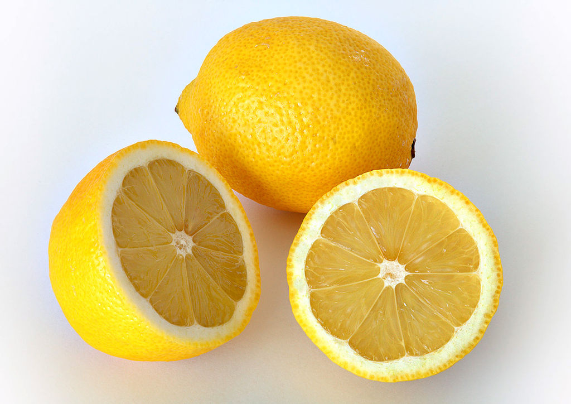
Herzen vs. Zitronen
Lesen Sie die Texte und verteilen Sie 2 Herzen
(Texte, die Ihnen gefallen)
und 2 Zitronen (Texte, die Ihnen nicht gefallen). Einen
Text legen Sie zur Seite.

Slide 21

KRITERIEN FÜR DIE TEXTAUSWAHL
Sprache
Pointe, Witz
Layout
Interessante Inhalte
Persönlicher Zugang
Kompaktheit/Intensität
Länge
„Herkunft“

Slide 22
lernerInnenbezogene Kriterien
Rücksichtnahme auf individuelle Kenntnisse,
Vielfalt der Kontextbezüge,
interessante Texte, Neues oder Bekanntes in verfremdeter Form,
an Vorwissen anknüpfen,
Mitspracherecht bei der Auswahl von Texten.

Slide 23
textbezogene Kriterien
es sollten bevorzugt authentische Texte sein,
natürliche Komplexität, d.h. das Nebeneinander von komplexen
und einfachen Sätzen,
Themenvielfalt,
ästhetische Gestaltung,
Ausgewogenheit in der Länge,
jede Textart ist für den Einsatz im FSU geeignet.
Textsortenvielfalt!

Slide 24
lernerInnenbezogene Kriterien
Rücksichtnahme auf individuelle Kenntnisse,
Vielfalt der Kontextbezüge,
interessante Texte, Neues oder Bekanntes in verfremdeter
Form,
an Vorwissen anknüpfen,
Mitspracherecht bei der Auswahl von Texten.

Slide 25
textbezogene Kriterien
es sollten bevorzugt authentische Texte sein,
natürliche Komplexität, d.h. das Nebeneinander von komplexen
und einfachen Sätzen,
Themenvielfalt,
ästhetische Gestaltung,
Ausgewogenheit in der Länge,
jede Textart ist für den Einsatz im FSU geeignet.
Textsortenvielfalt!

Slide 26
lernzielbezogene Kriterien
man sollte nie zu viel mit einem Text erreichen wollen,
Texte sollten nicht (nur) als Impulsgeber benützt
werden, sondern das Hauptziel ist die Sinnentnahme,
Techniken und Strategien der Sinnentnahme anwenden.

Slide 27
Authentische Texte
haben eine Intention / Funktion,
d.h. sie wollen etwas mitteilen
haben einen Adressaten in der Realität
haben eine bestimmte Form („Lay-out“)
haben eine für die Textsorte charakteristische Sprache/ charakteristischen Stil

Slide 28
AUTHENTISCHE LESETEXTE
Zeitungstexte
Literarische Texte
Werbetexte / Prospekte / Plakate
Hinweistafeln / Aufschriften /
Verordnungen
Formulare
Fahrkarten / Fahrpläne
Speisekarten
Inserate / Anzeigen
Graphiken / Statistiken / Tabellen
......................................................

Slide 29
WIE WERDEN TEXTE GELESEN?

Slide 30
Hausaufgabe
Überlegen Sie sich lernenden-und textbezogene Kriterien für die Auswahl von Texten
Lesen „Vermittlung der Lesefertigkeiten“ (Exzerpt ½ Seite)
Bringen Sie einen Zitronen- und einen Herz-Text mit
Überlegen Sie sich wie sie den Text im FU einsetzen könnten.

